Slide 1
COMIDAS DEL 1 Y 2 DE NOVIEMBRE
TALLER DE INFORMÁTICA

Slide 2
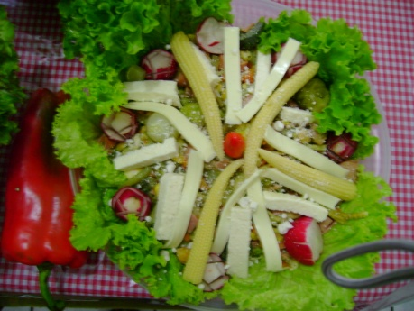
FIAMBRE
Comidas del 1 y 2 de noviembre
El fiambre es una comida típicamente guatemalteca que se come los días 1 y 2 de noviembre. Es una mezcla de verduras, carnes y quesos que se sazonan con un caldillo. Se adorna con queso, espárragos, huevo, aceitunas, etc.
Hay de dos clases, blanco y rojo. El rojo lleva remolacha.

Slide 3
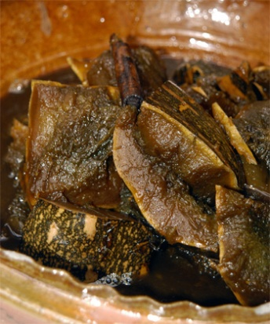
AYOTE EN DULCE
Comidas del 1 y 2 de noviembre
El ayote en dulce es un postre que se come el 1 y 2 de noviembre conjuntamente con el fiambre.
El ayote se cose con panela, clavo y otras especies.

Slide 4
fin

